Slide 1
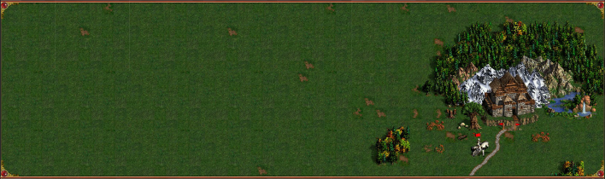
Clean Code
Кампус

Slide 2
Организационное
https://github.com/kontur-kampus-2015i
Работа в парах
Чай-плюшки

Slide 3
Clean Code
http://cleancodegame.github.io
"Чистый код" Роберта Мартина или её краткий конспект
Онлайн практикум по языку запросов LINQ

Slide 4
Гигиенический минимум
Аккуратное форматирование
Соответствие принятому (в команде или в комьюнити) стилю оформления кода
Понятные имена методов и переменных

Slide 5
Общая идея
Самодостаточный,
самодокументируемый код

Slide 6
Эвристики* чистого кода
DRY (DataSaver.cs)
Краткость
Прозрачный поток данных (PathFinder.cs)
Адекватный уровень абстрагирования (Tetris_*.cs)
* Есть много ситуаций, когда не стоит следовать этим эвристикам. К эвристикам стоит относиться как в решениям «по умолчанию».

Slide 7
Задача (30 минут)
CleanCode/Chess.cs
F2 / Ctrl+R+R — переименовать
Ctrl+Alt+M / Ctrl+R+M — выделить метод
Ctrl+Alt+V / Ctrl+R+V — выделить переменную

Slide 8
Возможности C#, которые позволяют сделать LINQ
IEnumerable<T>
Extension methods
yield return
Лямбды Func<TArg, TRes> f = (TArg a) => a.GetRes(); Action<TArg> write = a => Console.WriteLine(a);

Slide 9
LINQ
IEnumerable<T> — то, что можно перечислить.
T[], List<T>, HashSet<T>, …
Для IEnumerable<T> есть несколько полезных методов расширения, активно использующих yield return и лямбды

Slide 10
LINQ
list.Where(x => x%2 == 0) // выбрать все четные
list.Select(x => x+1) // +1 ко всем
File
.ReadAllLines("input.txt")
.SelectMany(line => Regex.Split(line, @"\W"))
.ToArray(); // все слова

Slide 11
LINQ
list.Where(x => x%2 == 0) // выбрать все четные
.Select(x => x+1) // +1 ко всем
.ToArray() // в массив

Slide 12
LINQ
var words = File.ReadLines("input.txt")
.Select(line => line.Split(‘ ’))
.Select(line => new {name = line[0], value = line[1]});
// Распарсить файл в формате ключ-значение
// Ленивость!

Slide 13
LINQ
var frequencies = File.ReadLines("input.txt")
.SelectMany(line => Regex.Split(line, @"\W"))
.GroupBy(word => word)
.ToDictionary(
group => group.Key,
group => group.Count())
// Частотный словарь текста

Slide 14
LINQ
Экстремально удобный язык для манипулирования данными.
Возня с индексами в прошлом!
Циклы — слишком низкоуровневая штука!

Slide 15
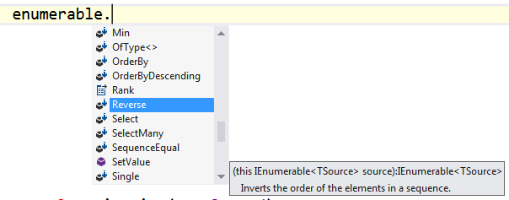
Как осваивать?
using System.Linq;
Статья на RSDN «C# 3.0 и LINQ» (ru)
По аналогии с SQL
Ctrl + Space

Slide 16
Как осваивать?
Онлайн практикум по языку запросов LINQ https://ulearn.azurewebsites.net/Course/Linq

Slide 17
Тестирование

Slide 18
NUnit demo

Slide 19
Разминка! (30 мин)
В проекте Challenge в файле WordsStatistics_Tests напишите тесты:
WordsStatistics_CorrectImplementation — должен проходить все тесты.
WordStatisticsN — некорректные реализации. Должны падать хотя бы на одном тесте.
Запускайте по Ctrl+F5.
Отлаживайте конкретный тест, запуская в VS.
Не открывайте файл DoNotOpen!

Slide 20
Практика
Открываем DoNotOpen!

Slide 21


Slide 22
Антипаттерны
Local Hero
Loudmouth
Free Ride
Over specification
http://blog.james-carr.org/2006/11/03/tdd-anti-patterns/

Slide 23
3 свойства хороших тестов
Простота поддержки
Читаемость
Доверие

Slide 24
Паттерн AAA
Arrange — Act — Assert
Demo
Notes:
Много Assert-ов — плохо. Непонятно, что проверяет тест.

Slide 25
Parametrized tests
они же Data Driven
Demo

Slide 26
Имена — то что превращает тесты в исполняемую спецификацию

Slide 27
Спецификация на супермена
class Superman_should {
[Test]
public void save_kitten_from_tree(){
… superman.Act();
Assert.IsTrue(kitten.IsSaved());
}
[Test]
public void wear_redBlue_suit(){
… }
…
}

Slide 28
Имя теста как спецификация
Что должно быть в имени теста?
System under test (UnitOfWork)
Input/state description
Requirement to check

Slide 29
Примеры
Project Patterns
Specifications/Stack_Specification.cs Specifications/DoubleParse_should.cs

Slide 30
Вопросы про тесты?

Slide 31
Test Driven Development

Slide 32
Проблема разработчика
Сначала пишем рабочий код,
а потом уже некогда писать тесты,
да и желания тоже нет.

Slide 33
Проблемы менеджера
Не успели в срок — слишком затянулось тестирование Нет предсказуемости!
Выпустили, но потом пришлось откатывать из-за багов (Кинопоиск!) Нет качества!

Slide 34

TDD

Slide 35
Цикл TDD
1. Write Test
3. Refactoring
2. Write Implementation

Slide 36
Принципы
Начинайте с теста
Двигайтесь маленькими шажками
Добавьте простейший красный тест
Добавьте простейший код, проходящий тест. Например, заглушку
Один красный тест в каждый момент
Планируйте шажки наперед
Не забывайте про рефакторинг

Slide 37
И?
+30% время разработки –70% багов
+ ощущение блага у девелоперов
http://collaboration.csc.ncsu.edu/laurie/Papers/Unit_testing_cameraReady.pdf
http://www.msr-waypoint.net/en-us/groups/ese/nagappan_tdd.pdf

Slide 38
TDD Demo

Slide 39
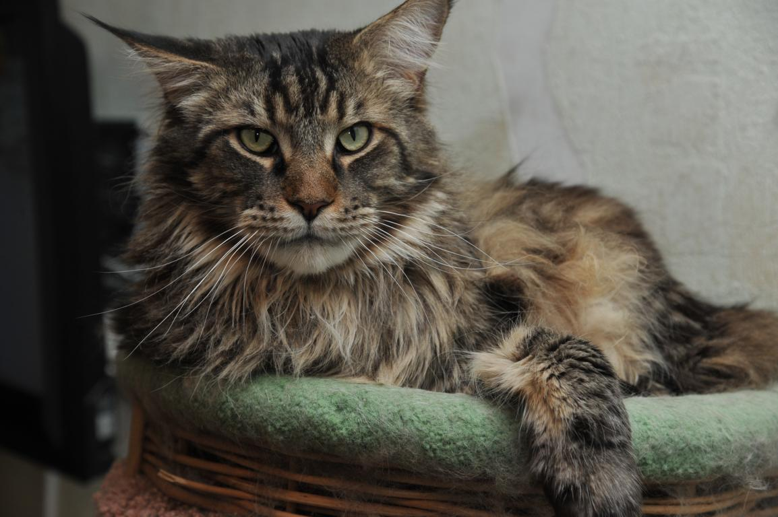
Ваши возражения?

Slide 40
Ссылки
Roy Osherove Book http://ArtOfUnitTesting.com/
http://blog.stevensanderson.com/2009/08/24/writing-great-unit-tests-best-and-worst-practises/

Slide 41
Парное TDD: Ping-pong
А пишет простейший тест
Б пишет реализацию и следующий тест.
Если на реализацию уходит > 5 минут, то тест нужно упростить.

Slide 42
Scoring Bowling
The game consists of 10 frames as shown above. In each frame the player has
two opportunities to knock down 10 pins. The score for the frame is the total
number of pins knocked down, plus bonuses for strikes and spares.
A spare is when the player knocks down all 10 pins in two tries. The bonus for
that frame is the number of pins knocked down by the next roll. So in frame 3
above, the score is 10 (the total number knocked down) plus a bonus of 5 (the
number of pins knocked down on the next roll.)
A strike is when the player knocks down all 10 pins on his first try. The bonus
for that frame is the value of the next two balls rolled.
In the tenth frame a player who rolls a spare or strike is allowed to roll the extra
balls to complete the frame. However no more than three balls can be rolled in
tenth frame.

Slide 43
Design
class Game{
void Roll(int pins) { }
int GetScore() { }
}

